Slide 1
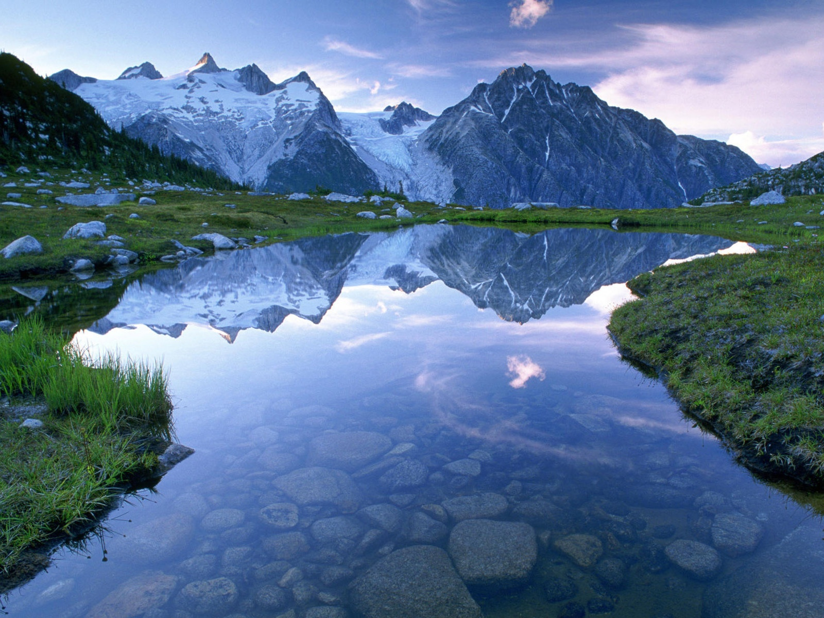
Муниципальное общеобразовательное учреждение -средняя общеобразовательная школа с.Альшанка Екатериновского района Саратовской области
«Первобытный зоопарк»
Работу выполнил ученица 4 класса
Струганова Алина Александровна
Руководитель Демидова Галина Александровна, учитель математики

Slide 2
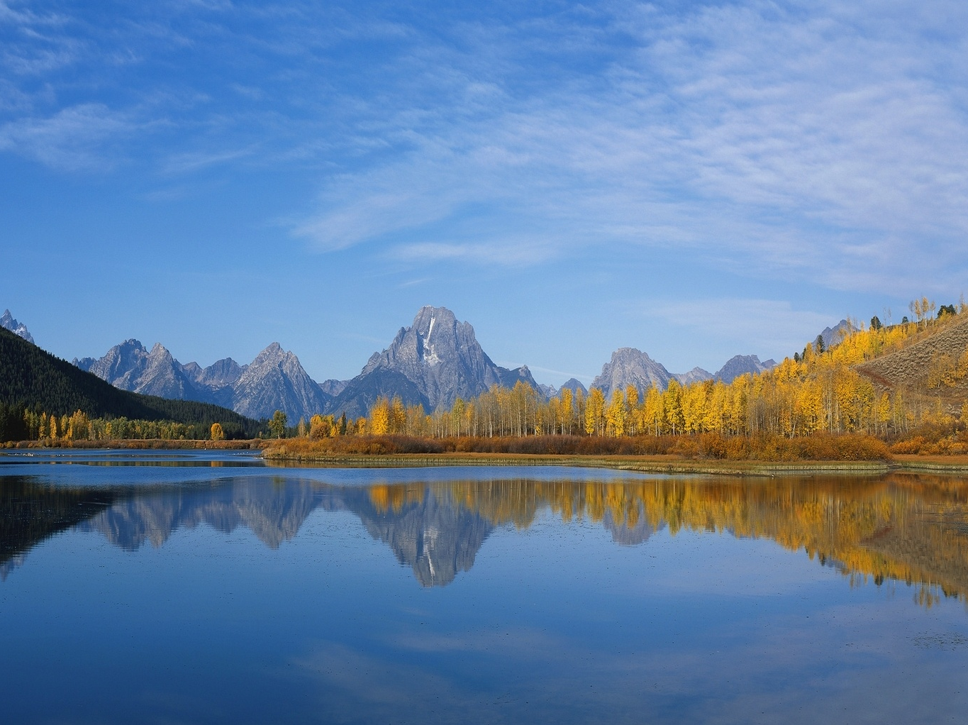
По моему представлению в Первобытном зоопарке должны быть:
Дронт
Мамонты.
Саблезубый тигр
Сумчатый волк
Рассмотрим более подробно этих животных

Slide 3
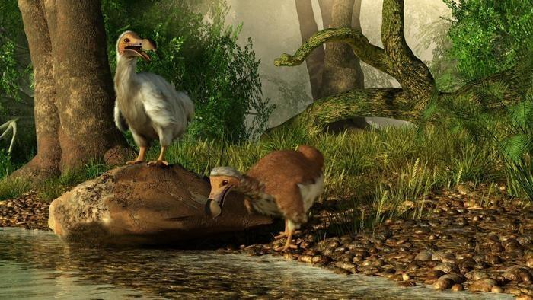
1. Дронт
Дронт или додо – это крупная нелетающая птица. Взрослые особи достигали веса в 20–25 кг, а их рост составлял примерно 1 м. Вздутое тело и небольшие крылья, свидетельствующие о невозможности полета, сильные короткие ноги, короткий хвост из нескольких перьев.
В основе рациона дронтов были зрелые плоды пальмы, листья и почки.

Slide 4
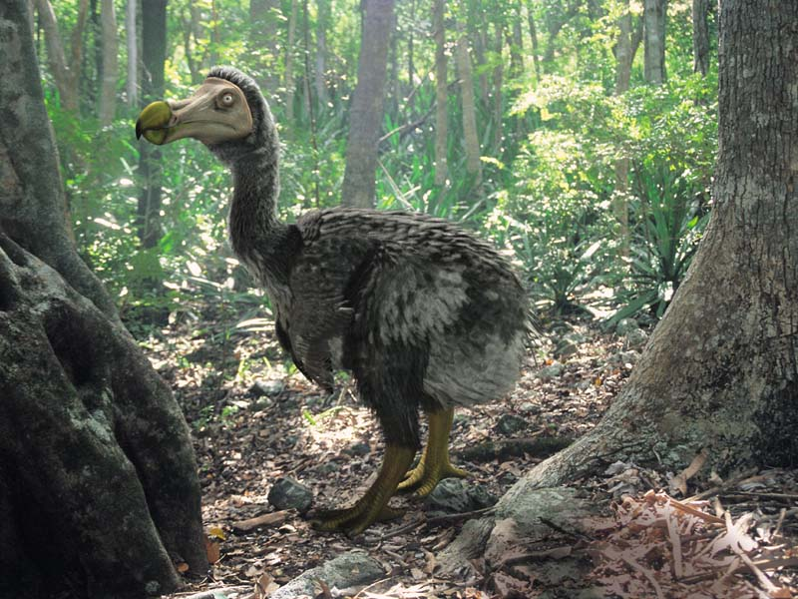

Slide 5
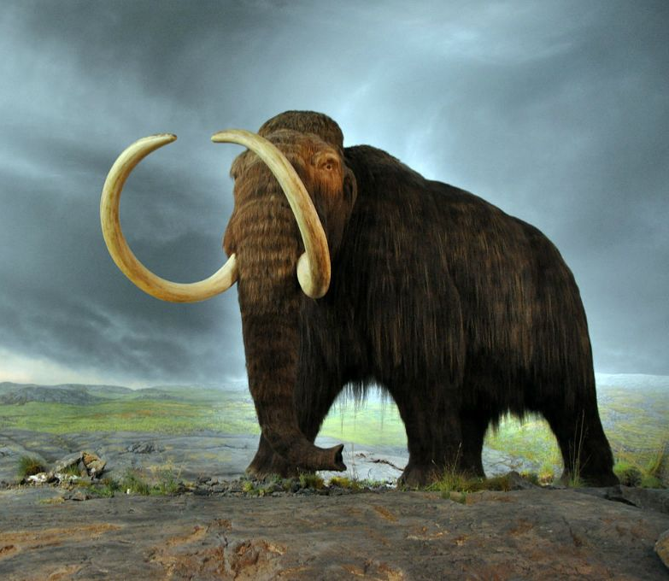
2. Мамонт
Мамонты достигали высоты 5,5 метров и массы тела 10-12 тонн. Тело их покрывала шерсть. У мамонта были огромные бивни в длину до 4 м., весом до 100 кг, загибались кверху.
Питались мамонты исключительно растительной пищей и были желанной добычей для первобытных охотников.

Slide 6
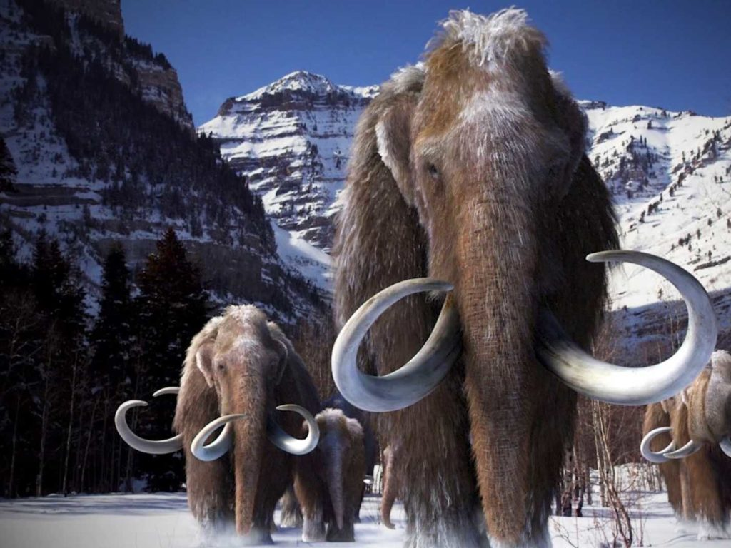

Slide 7
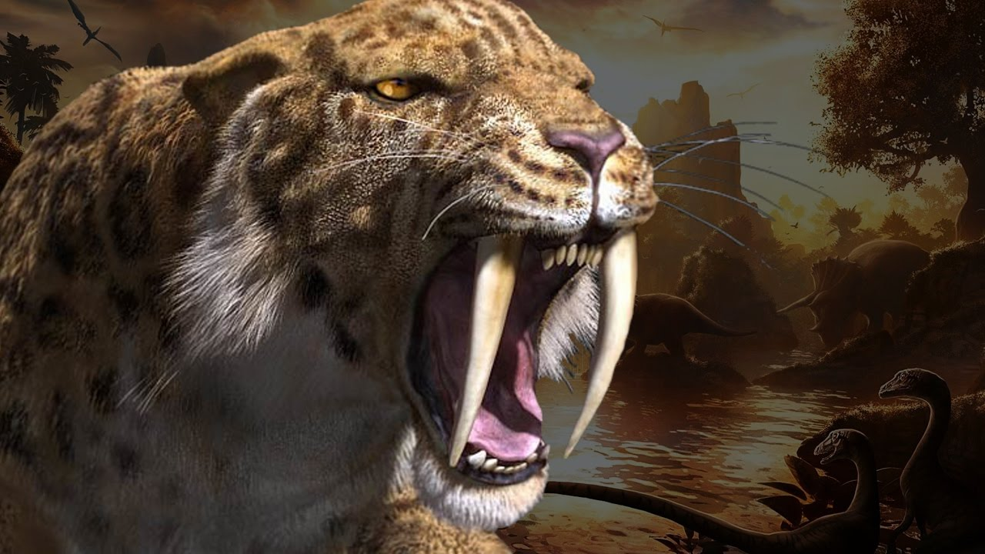
3. Саблезубый тигр
Длина тела зверя достигала 2,5 метра, а вес 240 кг. У саблезубых тигров был короткий хвост (20 - 30 см), что не позволяло хищникам быстро бегать. Длинные клыки, как сабли, на верхней челюсти давали возможность ему охотиться на толстокожих травоядных млекопитающих.

Slide 8
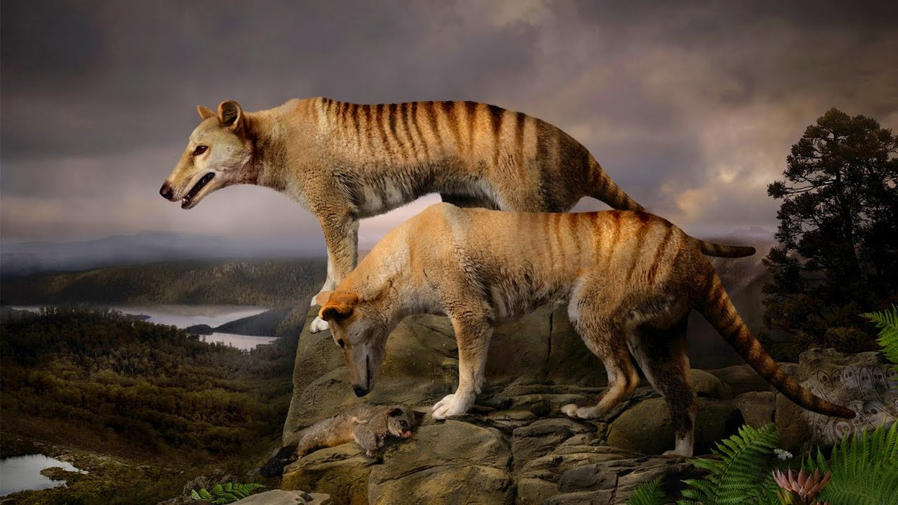
4. Сумчатый волк
Длину тела это древнейшее млекопитающее имеет до 1 метра, плюс длина полуметрового хвоста. Внешне сумчатый волк напоминал собаку. Волосяной покров у сумчатого волка короткий, густой с серо-жёлто-бурой спиной, покрытой тёмно-бурыми поперечными полоса. У волка была сумка, образованная складкой кожи, ы которой были детеныши.
Питался сумчатый волк средними и крупными наземными позвоночными—мелкими сумчатыми, птицами и ящерицами.

Slide 9
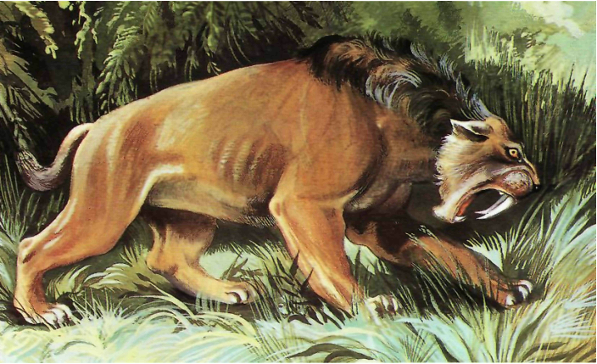
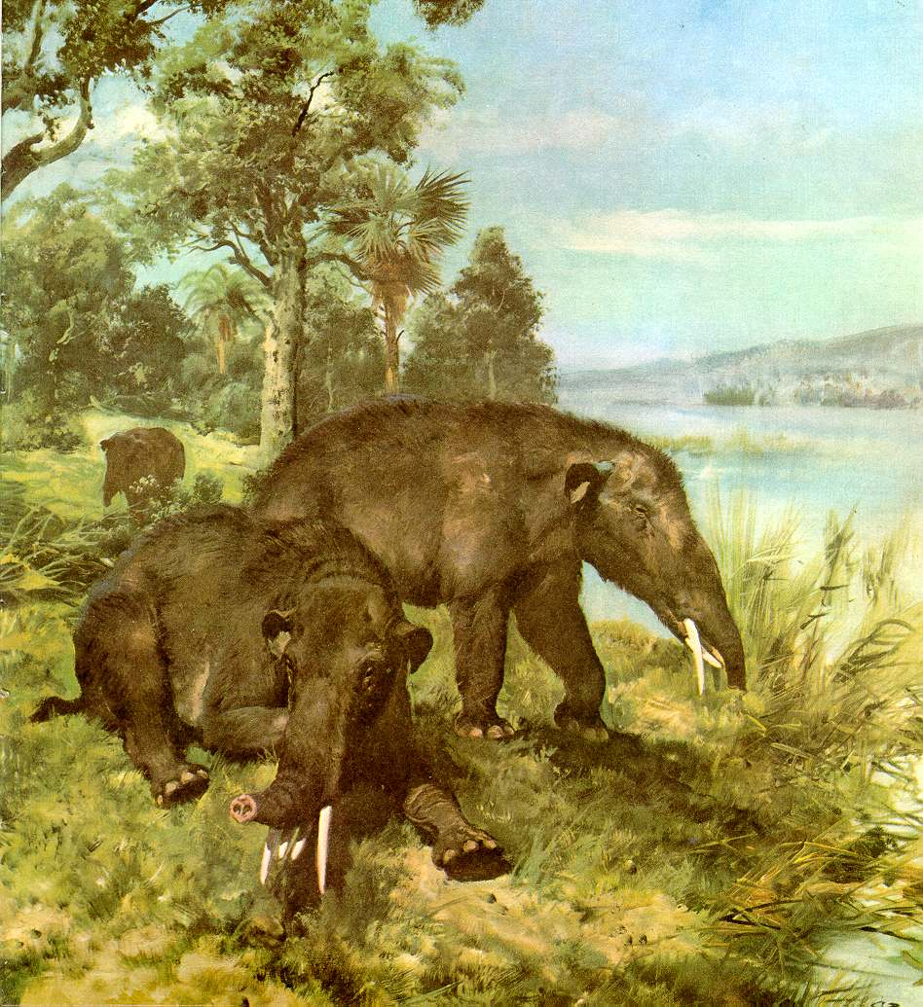
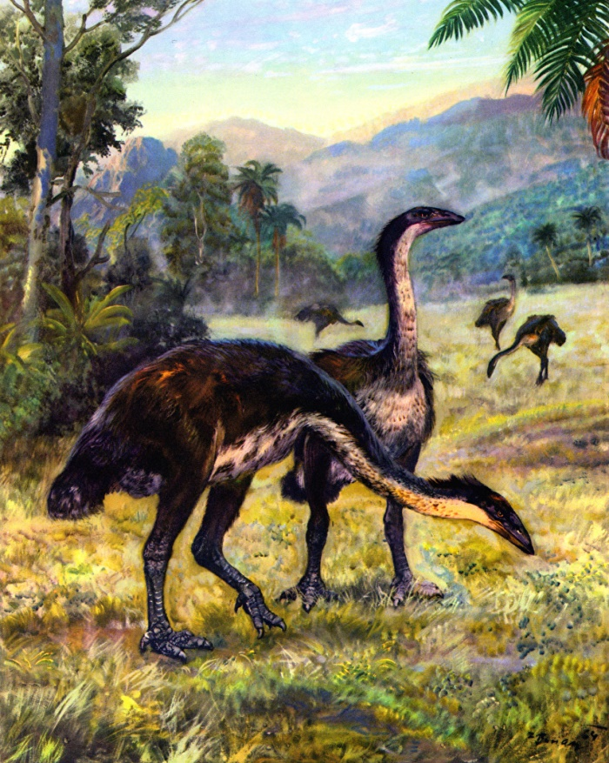
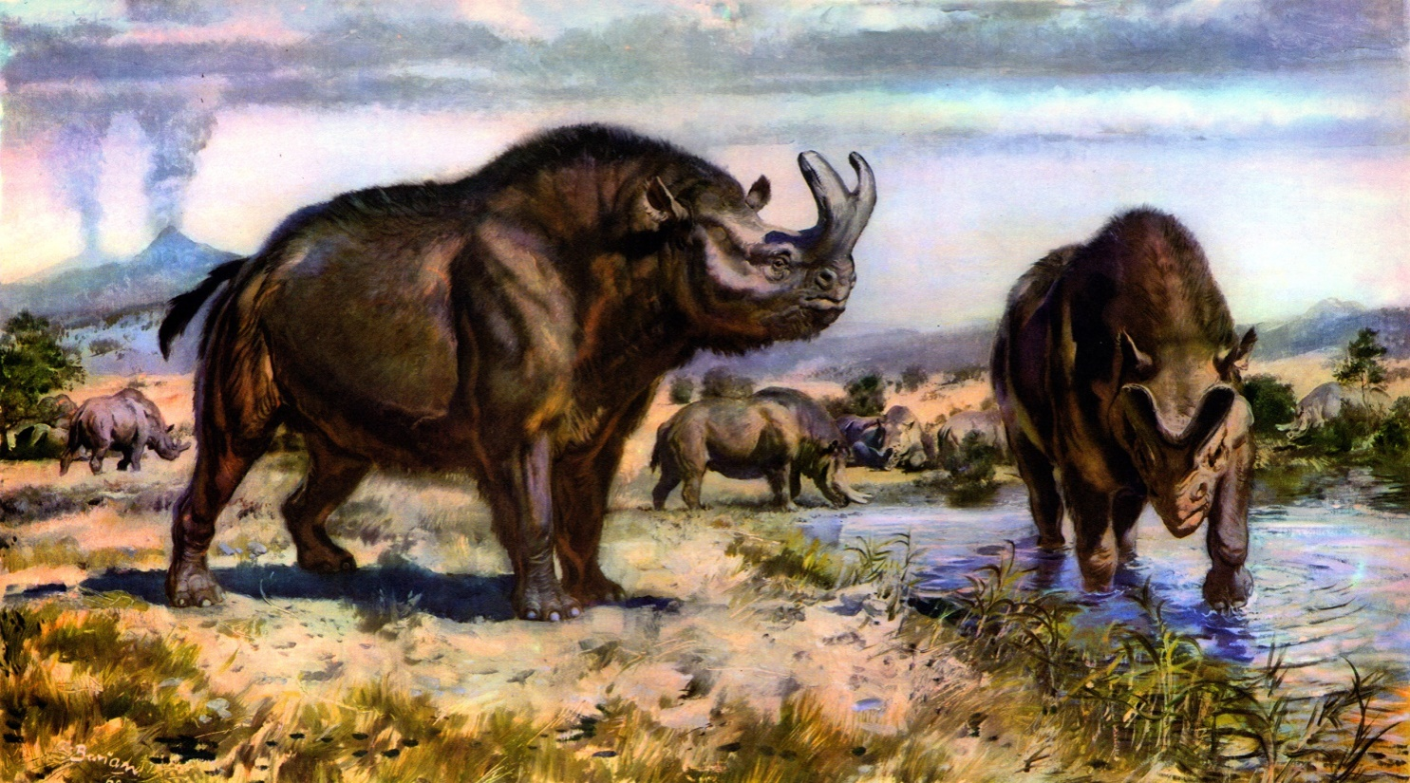
В заключении хочу добавить, что изучение древних животных очень увлекательно. Исследуя их тайны, мы можем узнать много нового и полезного для нашей планеты.

Slide 10
Литература
2) Детская энциклопедия, том 3, 2012г
3) Интернет- ресурсы: картинки
1)Журнал. Удивительное рядом № 5,2010г

